Slide 1
תרגול 12
k-means

Slide 2
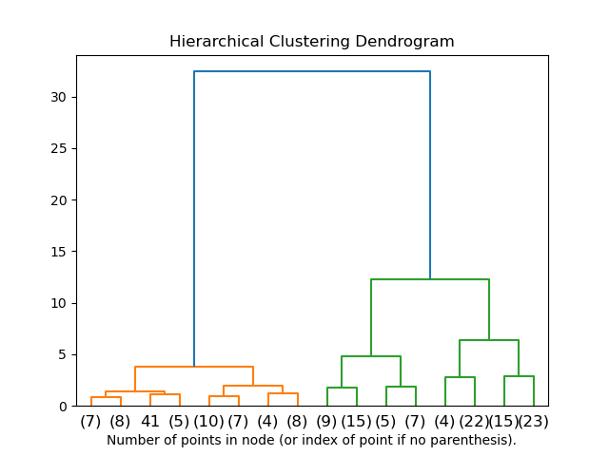
שבוע שעבר
המטרה של אשכול היא למצוא קבוצות בתוך הדאטא. למשל, נרצה למצוא תת קבוצות של חולי סרטן מסויים על מנת שנוכל להתאים את הטיפול לכל תת קבוצה.
אשכול הרככי הוא אשכול bottom-up בו מניחים שכל קבוצה היא קבוצה נפרדת ומאגדים בכל צעד את שתי הקבוצות הכי קרובות. ניתן להציג את החיבורים בעץ (דנדרוגרמה) ולקבוע את מספר הקבוצות לפי הדנדרוגרמה.

Slide 3
K-means
בניגוד לאשכול הררכי, k-means הוא שיטה top-down כך שאנחנו קובעים מראש את מספר הקבוצות.
המטרה שלנו היא לקבל קבוצות שעבורם סכום המרחקים בתוך הקבוצות הוא מנימלי. הבעיה הזו היא בלתי פתירה מתמטית, לכן נשתמש בשיטות חלופיות כמו K-means .
ב k-means נקבל מינימום בסכום המרחקים בתוך הקבוצות, אבל לאו דווקא מינימום גלובלי.

Slide 4
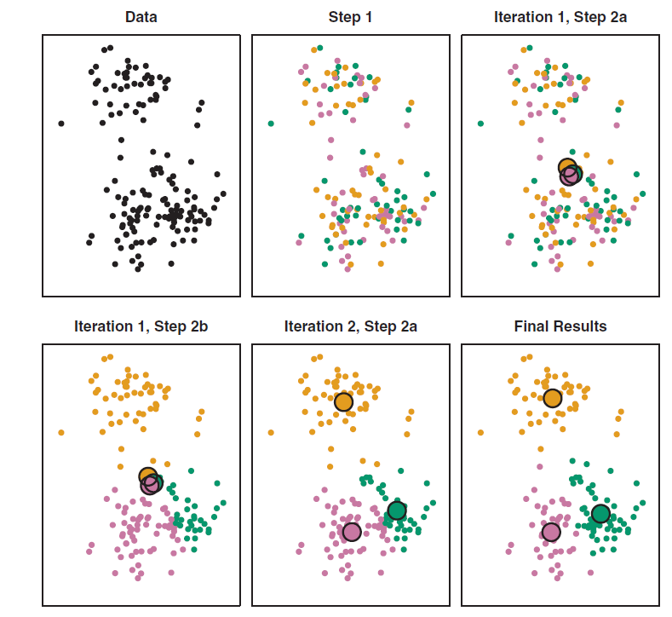
K-means
Top-down method

Slide 5
K-means visualization
https://www.naftaliharris.com/blog/visualizing-k-means-clustering/

Slide 6
K-means
Top-down method
האלגוריתם:
אתחול: תייג כל דוגמה במספר קלסטר אקראי.
חזור עד להתכנסות:
  לכל קלסטר חשב צנטרואיד (הנקודה ה'ממוצעת' בקלסטר(.
  תייג כל נקודה בהתאם לתיוג הצנטרואיד הקרוב אליה ביותר.

Slide 7
תנאי עצירה
תנאי עצירה שנלמדו בהרצאה:
כשבכל ריצה של הלולאה אין יותר מעבר של דוגמאות מקבוצה לקבוצה.
כשבכל ריצה של הלולאה השינוי בממוצע המרחקים של הדוגמאות מהצנטרואידים קטן מערך מסויים
לאחר מספר קבוע מראש של הרצות

Slide 8
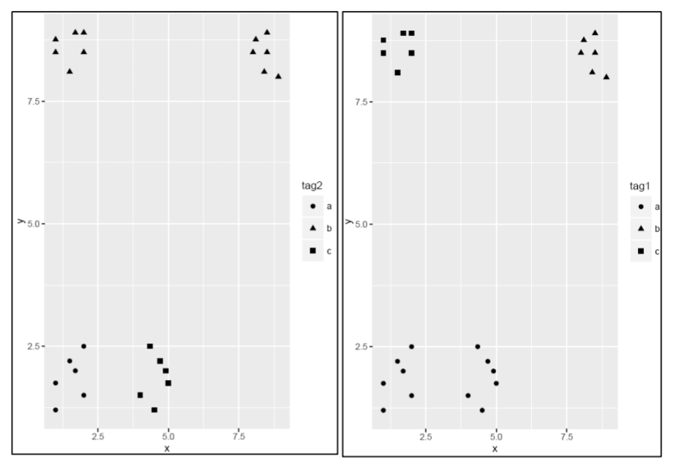
חסרונות -kmeansתלות בתנאי התחלה
נתונות 24 נקודות במרחב דו-מימדי. הדוגמאות עברו clustering פעמיים באמצעות שיטת k means עםk=3 נתונים להלן תנאי ההתחלה של האלגוריתם בשני המקרים )צורה שונה מסמלת תיוג התחלתי שונה(
איך תהיה החלוקה לקלסטרים לאחר התכנסות האלגוריתם?

Slide 9
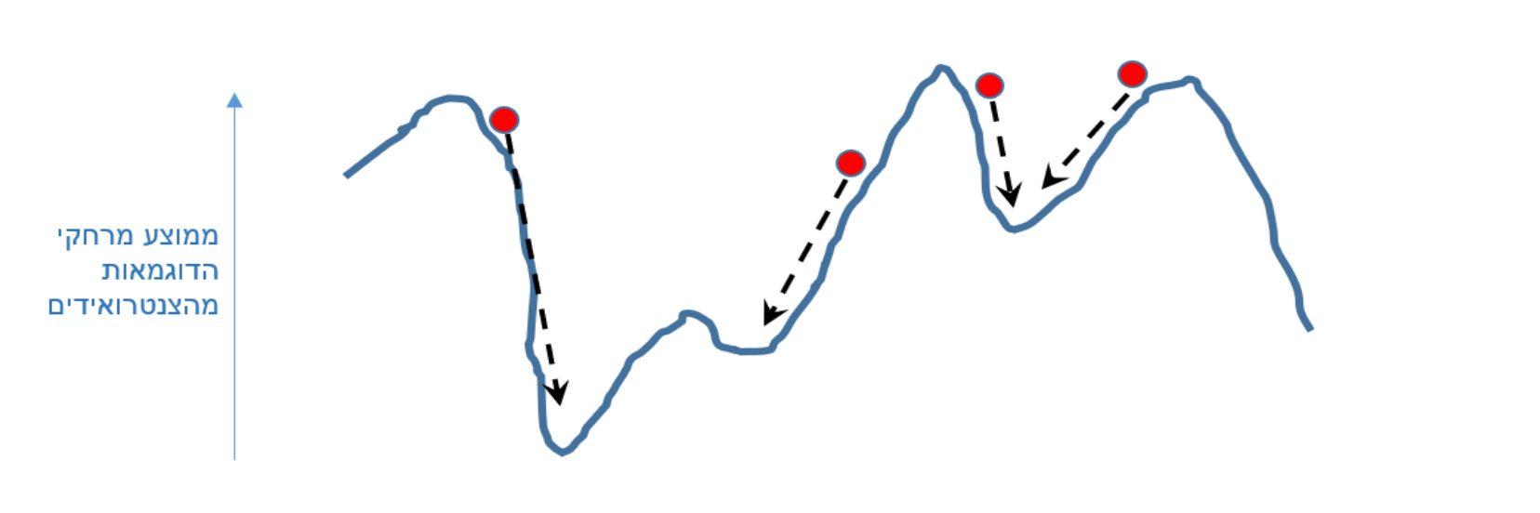
התכנסות למינימום מקומי
צריך לנסות מספר רב של תנאי התחלה שונים, ולקחת את הפתרון הכי טוב מבין כולם

Slide 10
חסרונות של kmeans
גדלים שונים
צפיפויות שונות

Slide 11
חסרונות של kmeans
קבוצות לא עגולות

Slide 12
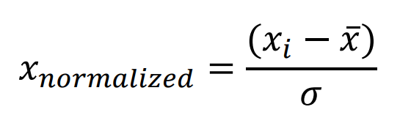
חשיבות הנרמול
במקרה שיש גנים שסקלת הביטוי שלהם שונה מהשאר ואנחנו לא מעוניינים שהשוני בסקלה יכתיב את השכול, נצטרך לנרמל את הדאטא. אחד הדרכים לנרמול הדאטא היא להחסיר את הממוצע של הגן ולחלק בסטיית התקן

Slide 13
חשיבות הנרמול
אחרי נרמול
לפני נרמול

Slide 14
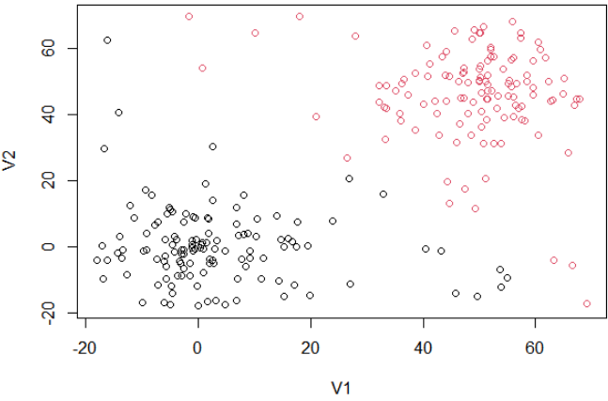
kData = kmeans(Data, centers = 2)
הקלט:
Data – מטריצת הנתונים. כל שורה מייצגת דוגמה, לפיכך מספר השורות במטריצה הוא כמספר הדוגמאות ומספר העמודות במטריצה הוא כמספר המדדים.
centers – מספר הקלסטרים שאנו מעוניינים לקבל בסוף התהליך.
הפלט:
kData$cluster - וקטור שאורכו כמספר הדוגמאות ובו התיוג של כל דוגמה בהתאם לקלסטר אליו היא משתייכת.
kData$centers – מטריצה בה בכל שורה יושב הצנטרואיד של כל קלסטר בהתאמה )לפיכך מספר השורות בה שווה ל- k ומספר העמודות שווה למימד הדוגמאות(.
kData$size – וקטור עם k איברים, ובו גודל כל אחד מהקלאסטרים.
kData$withiness – וקטור עם k איברים, ובו סכום המרחקים בתוך כל אחת מהקבוצות.
ניתן לצייר את התוצאה של חלוקת הנתונים שלנו ל-2 קלאסטרים:
plot(Data, col=kData$cluster)

Slide 15
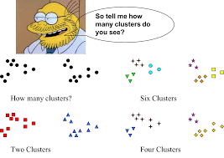
איך נקבע מהו מספר הקבוצות האופטימלי?

Slide 16
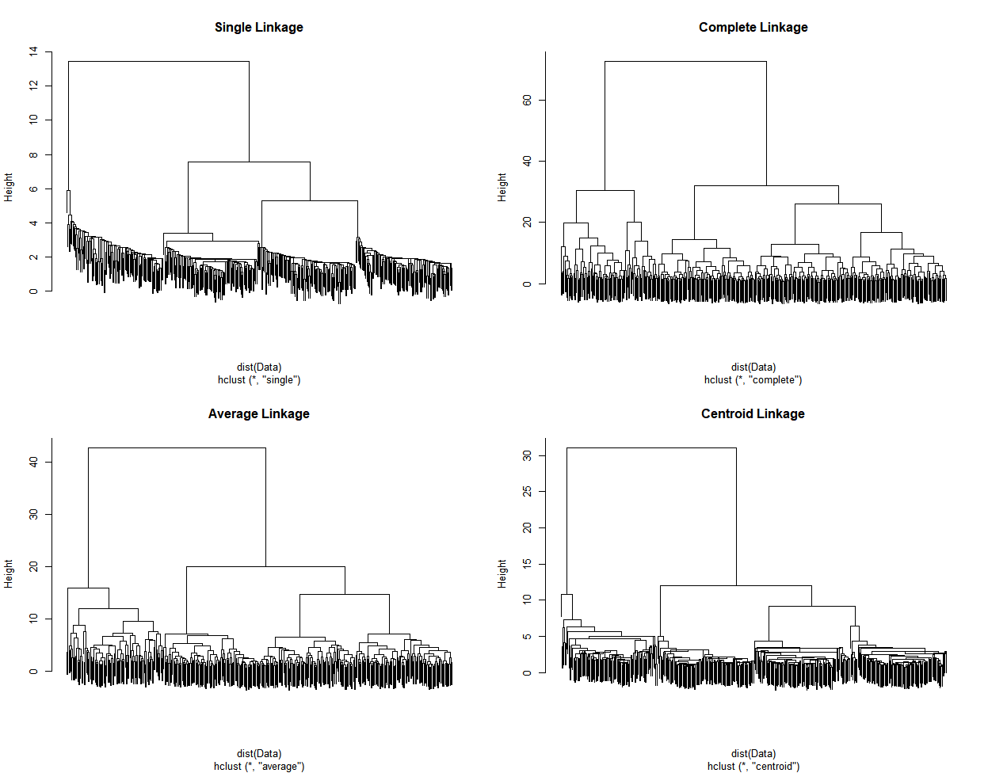
באמצעות האשכול ההיררכי

Slide 17
plot(hclust(dist(Data), method = "single"), main = "Single Linkage", labels = FALSE)
plot(hclust(dist(Data), method = "complete"), main = "Complete Linkage", labels = FALSE)
plot(hclust(dist(Data), method = "average"), main = "Average Linkage", labels = FALSE)
plot(hclust(dist(Data), method = "centroid"), main = "Centroid Linkage", labels = FALSE)

Slide 18
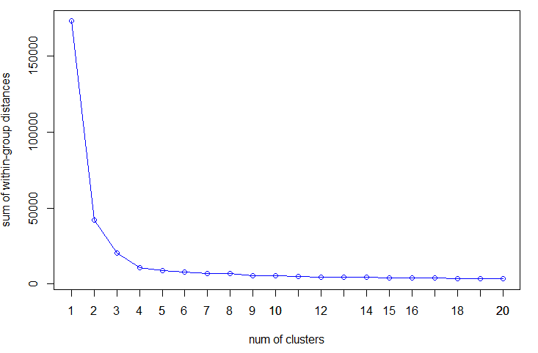
Scree plot

Slide 19
max_clusters = 20
sum_dist = vector(length = max_clusters)
for (k in 1:max_clusters) {
kData = kmeans(Data, centers = k,nstart=10)
sum_dist[k] = kData$tot.withinss
}
plot(x = seq(1,20), y = sum_dist, col = 'blue',
xlab = 'num of clusters', ylab = 'sum of within-group distances')
lines(x = seq(1,20), y = sum_dist, col = 'blue')
axis(1,labels = seq(1,20), at = seq(1,20))

Slide 20
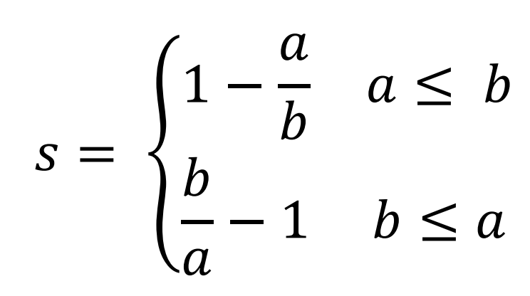
מדד סילואט (Silhouette)
מדד לטיב ההשתייכות של דוגמא לקבוצה אליה היא משתייכת, ביחס למרחק שלה מקבוצות אחרות
a הוא מדד הלכידות: ממוצע המרחקים בין הדוגמא לדוגמאות האחרות באותו קלסטר
b הוא מדד ההפרדה: ממוצע המרחקים בין הדוגמא לדגמאות בקלסטר הכי קרוב אליה

Slide 21
par(mfrow=c(3,2))
for(i in 2:6){
kData = kmeans(Data, centers = i,nstart=10)
plot(silhouette(kData$cluster, dist(Data)), col = 1:i, border = NA,
do.n.k = F, do.clus.stat = T, cex.lab=1.5, cex.axis=1.5, cex.sub = 1.5,
cex.names = 1.5, main = "")
}

Slide 22
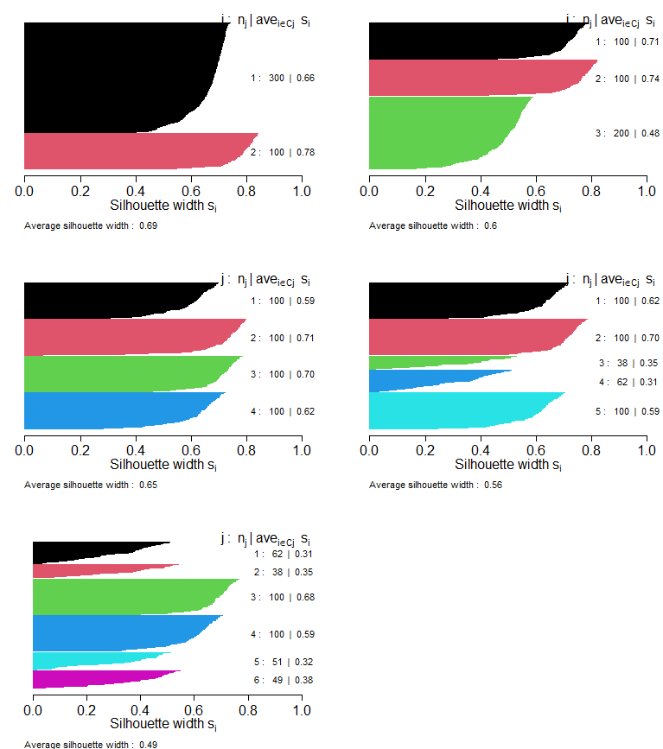

Slide 23
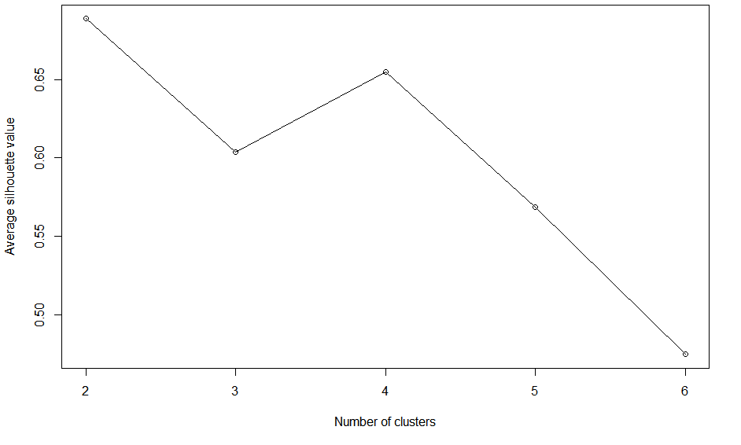

Slide 24
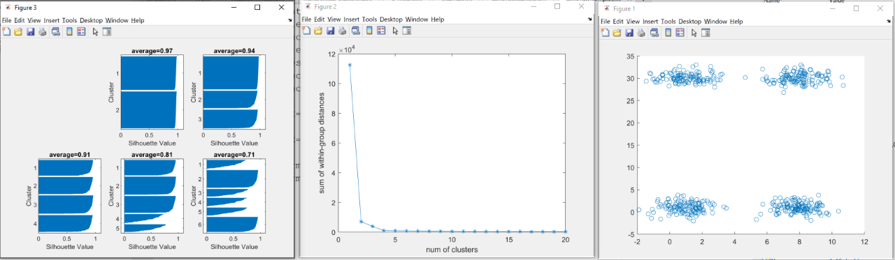

Slide 25
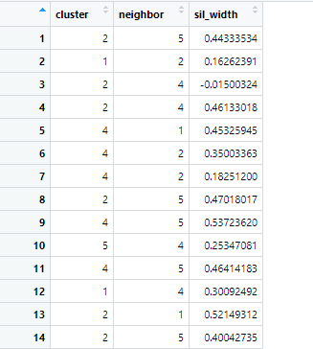
silAvg = matrix(ncol = 2, nrow = 5)
for(i in 2:6){
kData = kmeans(Data, centers = i,nstart=10)
silAvg[i-1,1] = i
silAvg[i-1,2] = mean(silhouette(kData$cluster, dist(Data))[,3])
}
plot(silAvg, xlab = "Number of clusters", ylab = "Average silhouette value")
lines(silAvg)
silhouette(kData$cluster, dist(Data))

Slide 26
